Slide 1
Муниципальное учреждение дополнительного образование
«Усть-Ордынская детская школа искусств»
Вокально-интонационная работа
с детьми дошкольного возраста
(ИЗ ОПЫТА РАБОТЫ)
Преподаватель высшей категории
Улазова Татьяна Александровна
2020 год

Slide 2
Оглавление
Введение
Основные задачи вокально-интонационной работы
Роль вокально-хоровых упражнений в системе вокально-интонационной работы с дошкольниками:
цель;
задачи;
основные принципы работы с вокально-хоровыми упражнениями;
принципы подбора музыкального материала для вокально-хоровых упражнений.
Артикуляционная гимнастика
Упражнения на дыхание
Примеры вокально-хоровых упражнений
Примеры песен-упражнений
Упражнения на развитие внутреннего слуха
Список использованной литературы

Slide 3
Введение
Пение – основной вид музыкальной деятельности детей.
Через активное пение у детей:
закрепляется интерес к музыке;
развиваются музыкальные способности;
обучаются музыкальному языку, что повышает восприимчивость к музыке.
Ребенок – дошкольник не просто познает язык музыкальной речи, он начинает сознательно активно им пользоваться в своей исполнительской деятельности.

Slide 4
Основные задачи вокально-интонационной работы:
научить правильно интонировать;
научить слушать себя и других;
стремится к достижению хорошего унисонного пения, к
слитности голосов;
заботиться о качестве звучания.

Slide 5
Важное место в системе вокально-интонационной работы с дошкольниками занимают
вокально-хоровые упражнения.
Основная их цель заключается в выработке певческих навыков, расширении диапазона, а также пение упражнений перед началом разучивания и исполнения музыкальных произведений, служит своеобразной настройкой голоса, помогает привидению его в рабочее состояние.

Slide 6
Необходимо строить работу над вокально-хоровыми упражнениями таким образом, чтобы максимально заинтересовать детей учебным материалом.
Важно:
соблюдать принципы доступности материала для пения;
применять последовательно музыкальный материал;
использовать наглядность в показе упражнения;
систематическая работа над упражнениями поможет музыкальным руководителям сформировать устойчивые певческие навыки, которые будут закрепляться и совершенствоваться при разучивании песенного материала.

Slide 7
Вначале упражнения должны помогать выработке ключевых опорных вокальных навыков и умений в их элементарном виде:
сохранению певческой установки (правильное положение корпуса при пении, от которого в большой степени зависит качество звука и дыхания);
развитию свободы в движении артикуляционных органов;
вдоху без поднятия плеч.

Slide 8
Музыкальный материал для вокально-хоровых упражнений можно разделить на две группы:
Упражнения, применяемые вне связи с разучиванием конкретного произведения, на них ложится основной груз в воспитании вокально-певческих навыков. Эти упражнения включаются в начало занятия.
Упражнения, интонационно связанные с конкретным произведением, и направлены на преодоление в нем определенной трудности. Эти упражнения обладают более узкой направленностью и не могут быть систематизированы с достаточной четкостью и последовательностью.

Slide 9
Артикуляционная гимнастика
Задачи:
развитие артикуляционного аппарата;
приведение певческого аппарата в рабочее состояние;
повышение мотивации у детей к занятиям, т.к. присутствуют игровые моменты.
Упражнения на разогрев ротовой полости:
покусывание губ;
покусывание языка;
протыкаем щеки языком;
губы «букетиком» – вращательные движения;
«дразнилка» – поднимаем верхнюю губу, показываем верхние зубы, затем опускаем нижнюю челюсть.

Slide 10
Одним из основных разделов вокально-хоровых упражнений является упражнения на дыхание:
надуваем живот, плечи на месте;
«нюхаем цветок» – спокойный вдох – спокойный выдох;
«дуем на свечку» – активный вдох – спокойный выдох;
активный двойной вдох – спокойный выдох на «у».

Slide 11
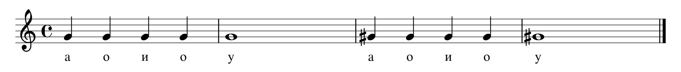
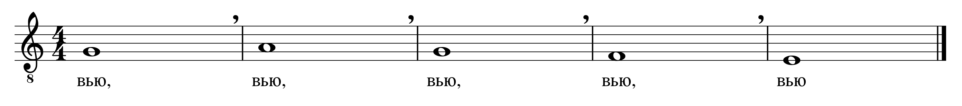
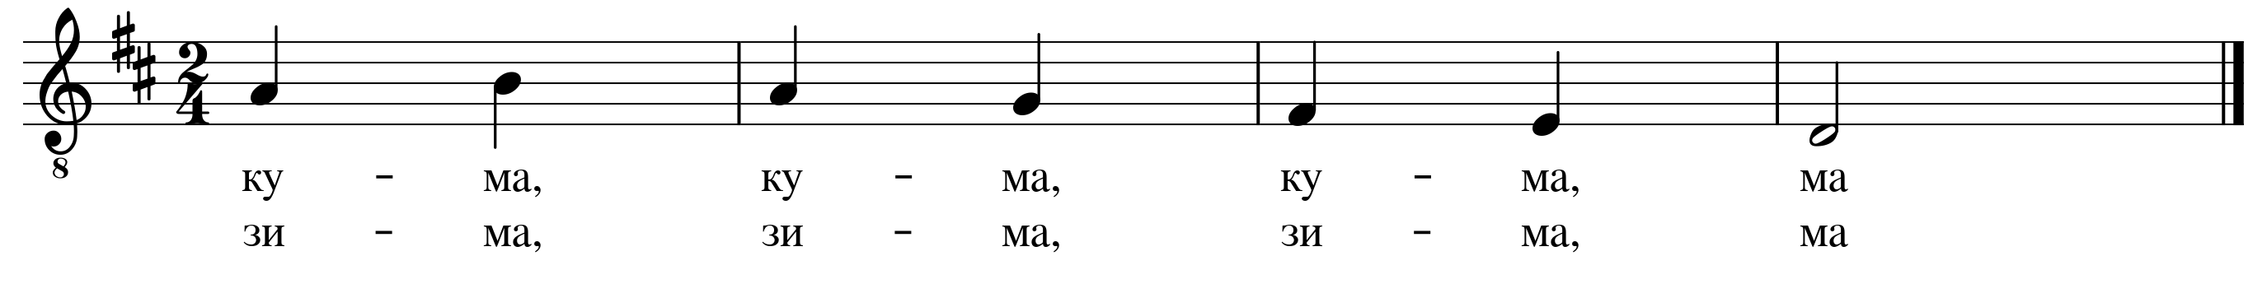
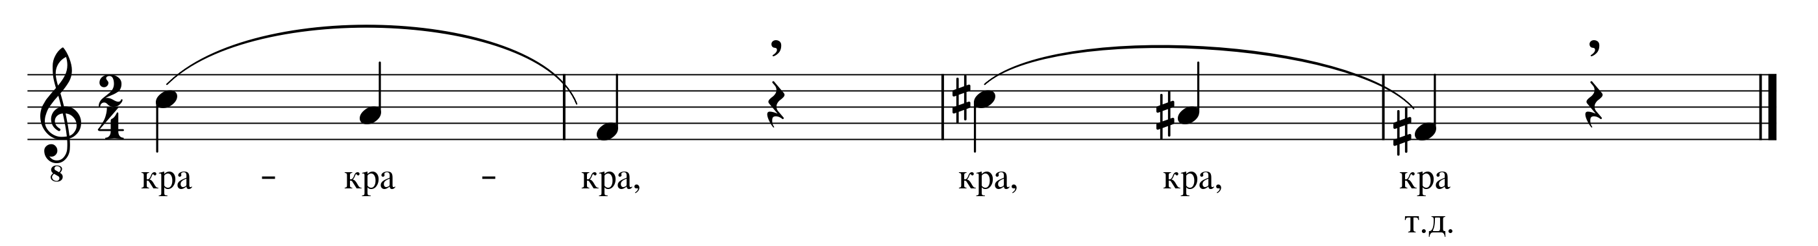
Вокально-хоровые упражнения
Выравнивание гласных ( в сочетании с любыми согласными):
Формирование ровного звуковедения:
1)
2)
На расширение диапазона:

Slide 12
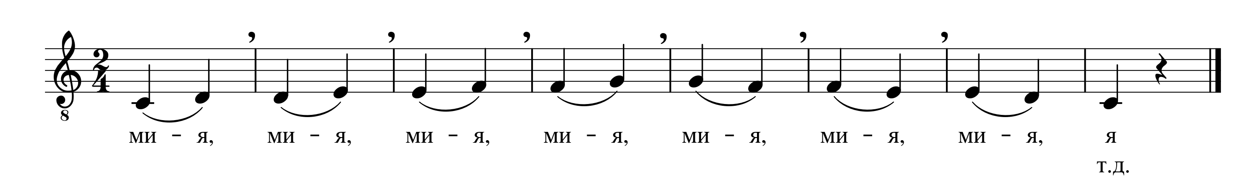
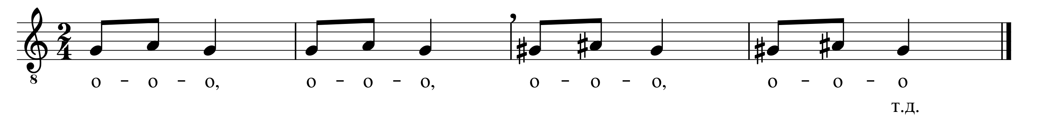
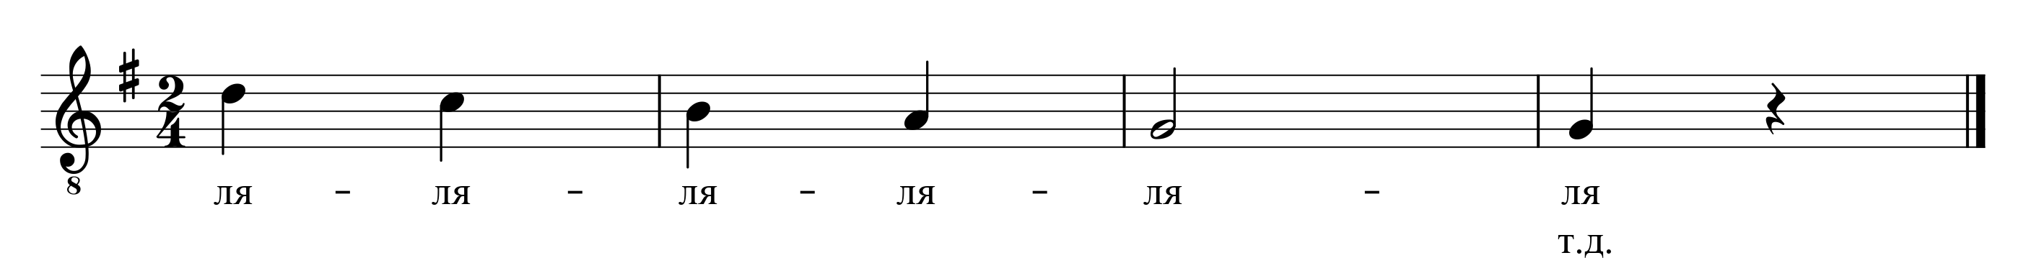
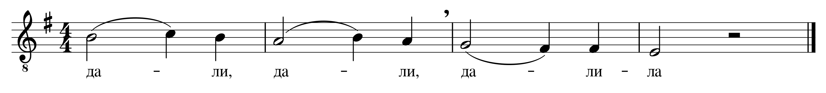
Формирование активного певческого дыхания:
1)
2) петь на стаккато
Формирование высокой певческой позиции:
Формирование ясной дикции и активной артикуляции:

Slide 13
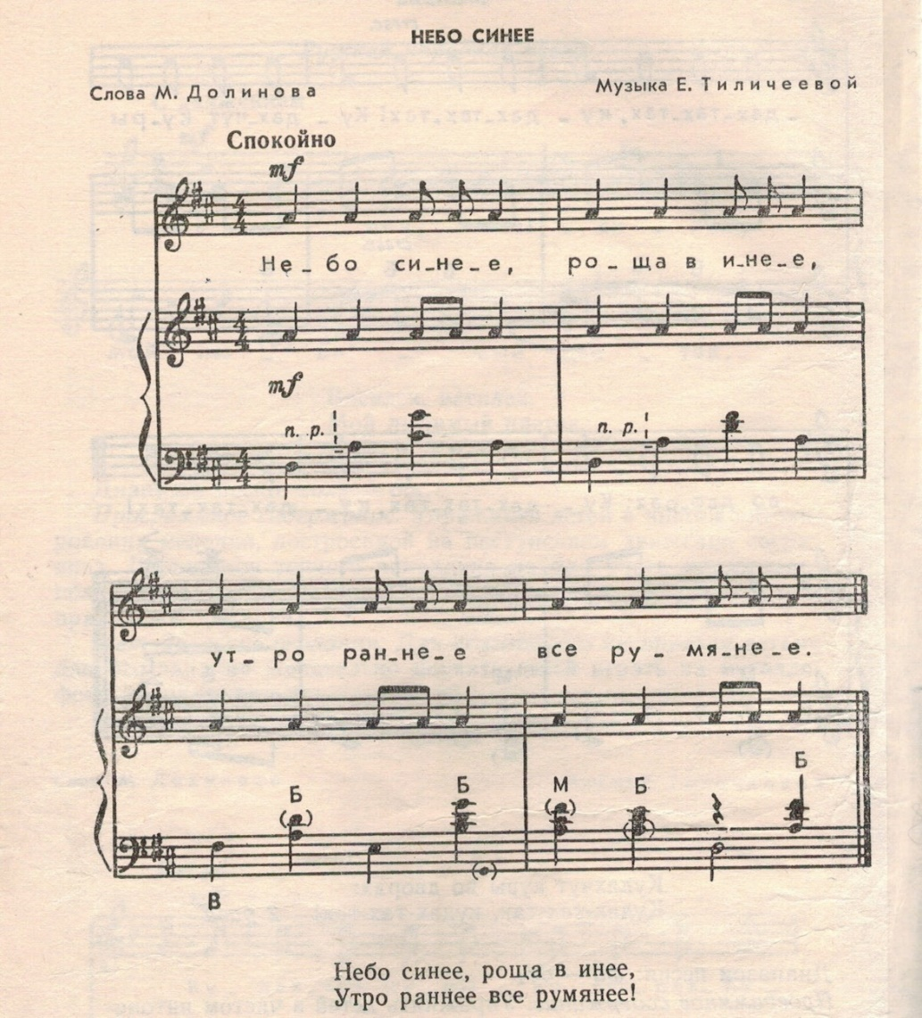
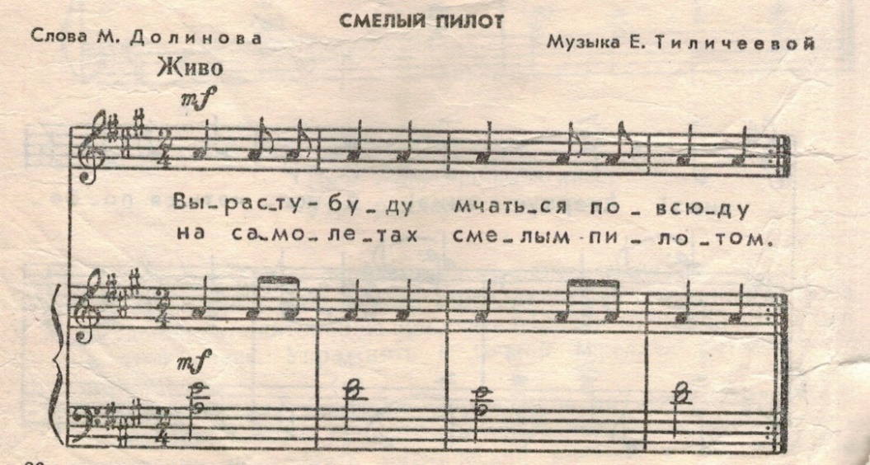
Песни-упражнения
для чистого интонирования и удержание интонации:

Slide 14
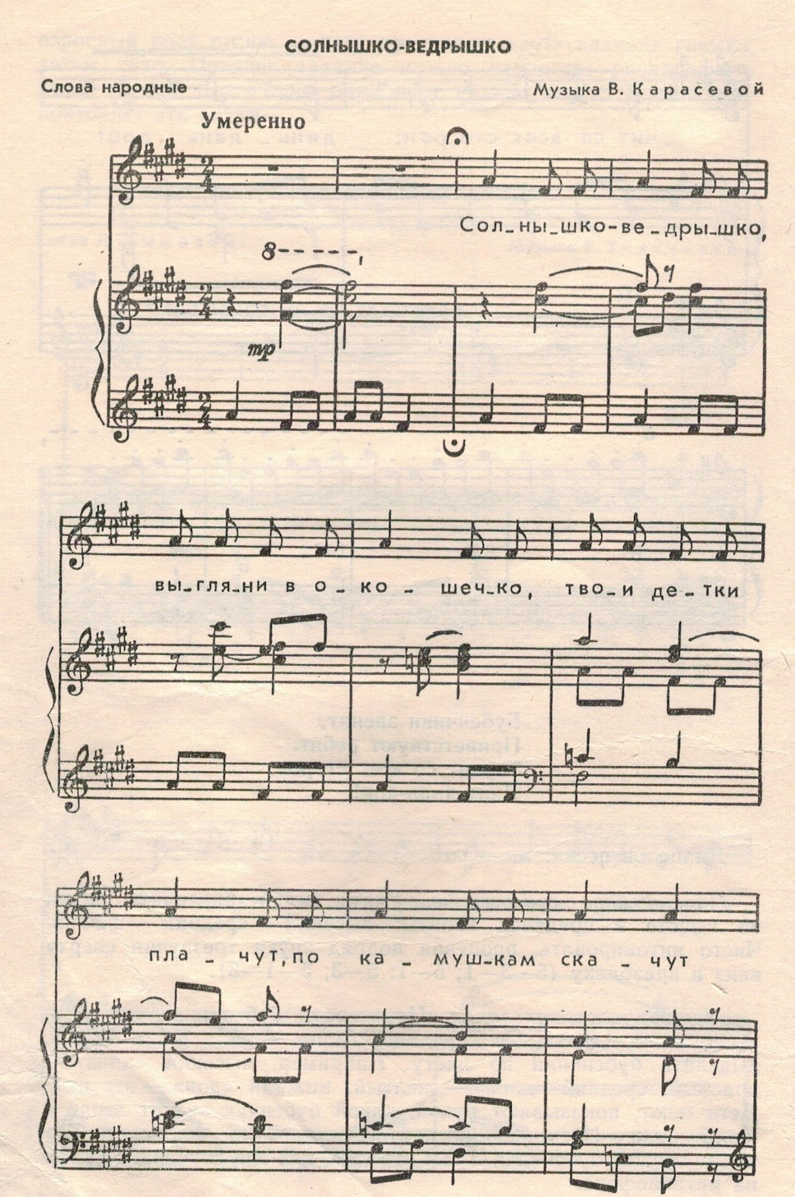
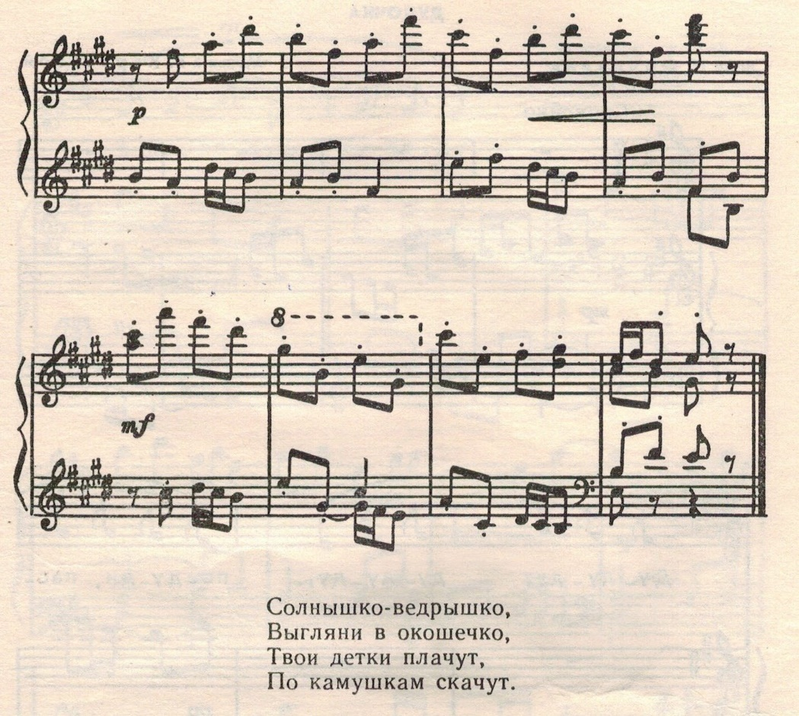

Slide 15
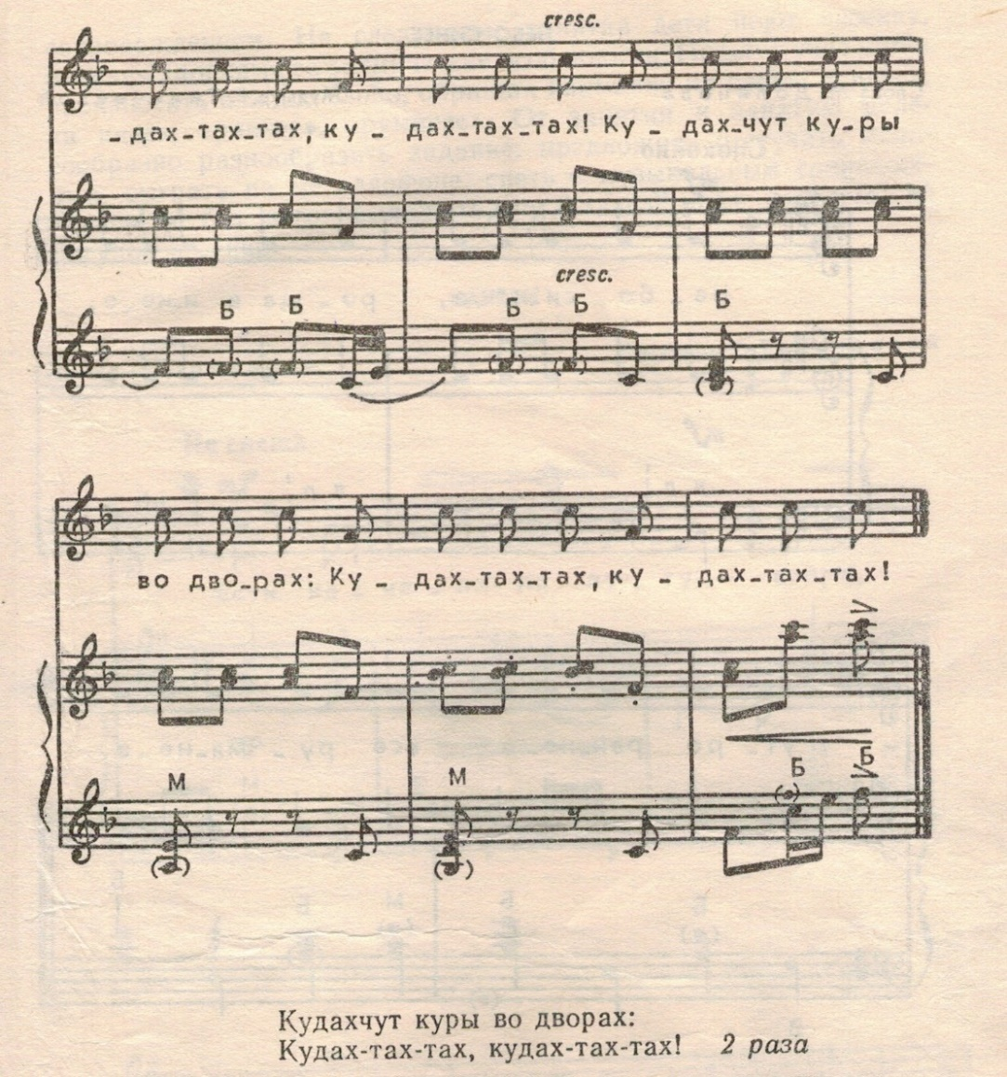
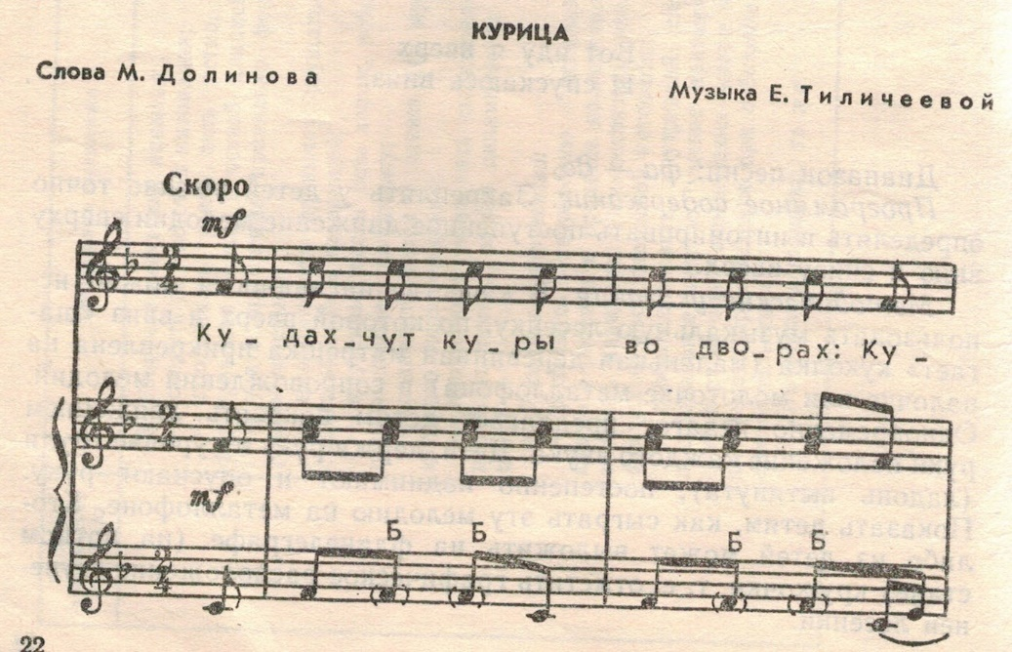

Slide 16
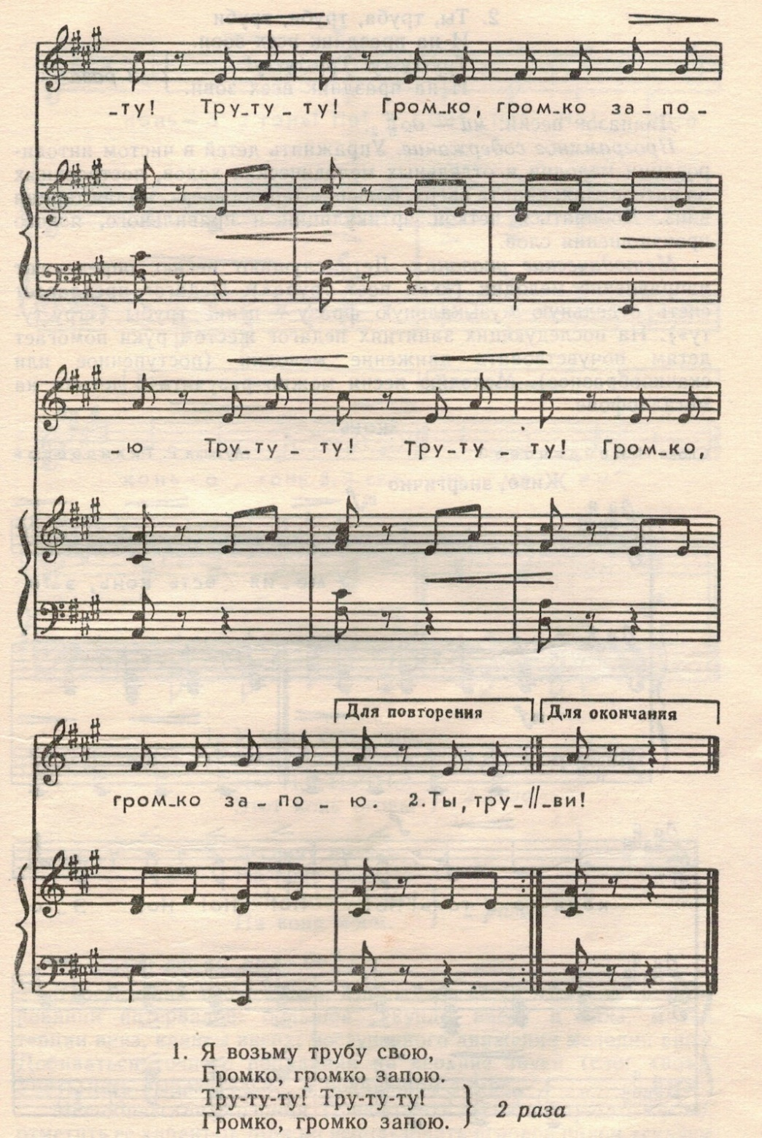
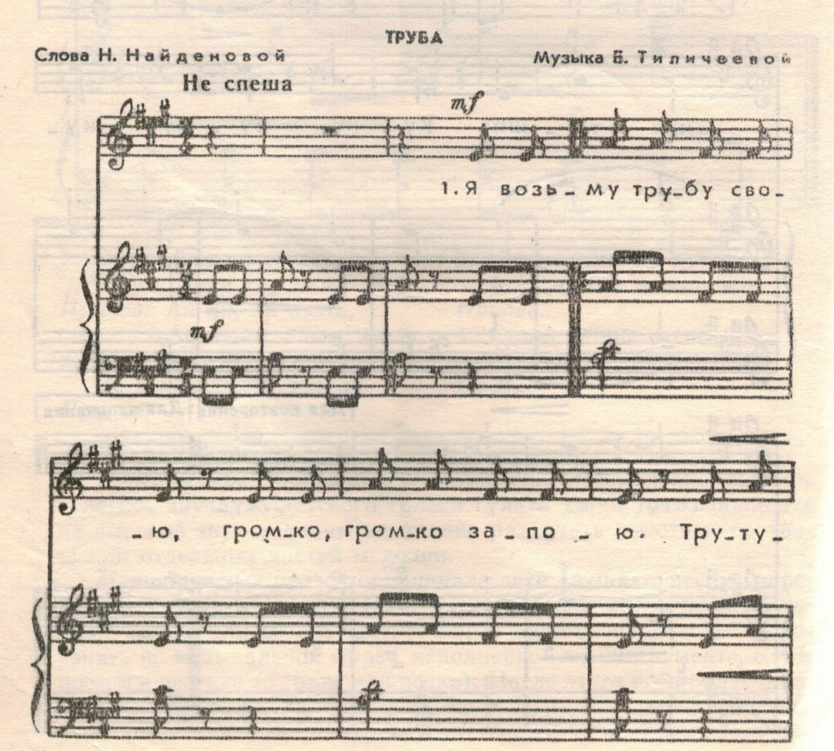
для четкой артикуляции и правильного ясного произношения слов, а также для чистого интонирования отдельных мелодических ходов, построенных на интервалах:

Slide 17
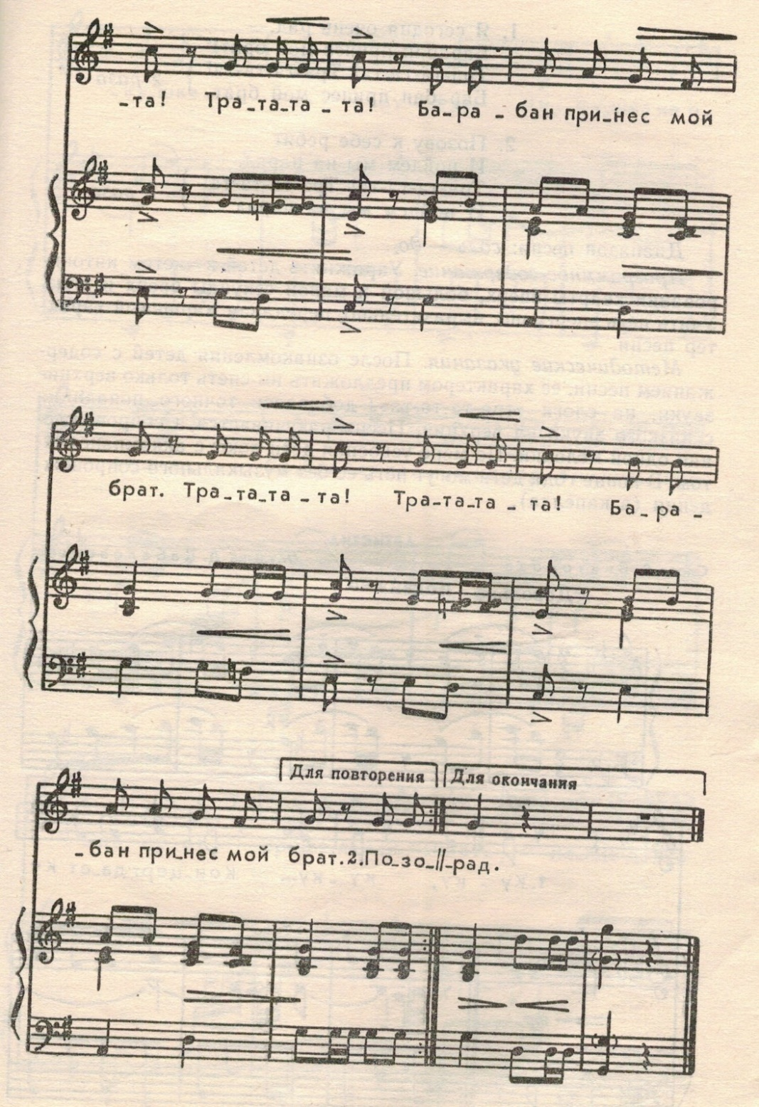
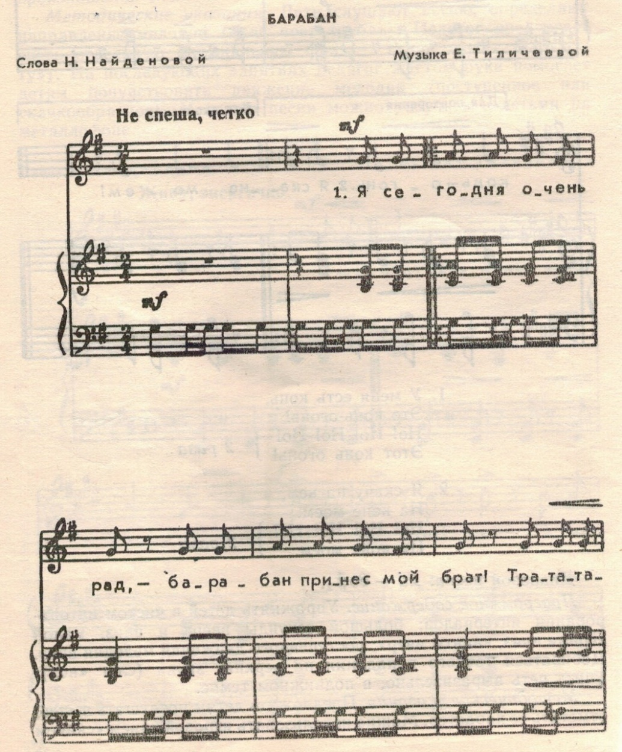

Slide 18
Развитие внутреннего слуха
Не менее важно постоянно развивать внутренний слух, способность про себя слышать мелодию и ее отдельные элементы. Наиболее известные способы тренировки этого вида музыкального слуха следующие:
выученную песню дети исполняют в медленном темпе «цепочкой», т.е. каждый поет только 1-2 звука.
педагог поднимает руку - дети поют вслух, руку опускает - дети поют про себя.
Постоянное использование упражнений приведет к желаемому результату.

Slide 19
Список использованной литературы
Учите детей петь. Песни и упражнения для развития голоса у детей 5-6 лет / сост. Т.М. Орлова, С.И. Бекина. – М.: Просвещение, 1987
Емельянов В.В. Развитие голоса. Координация и тренаж. - СПб.: Лань, 2007.

Slide 20
СПАСИБО ЗА ВНИМАНИЕ!

